Slide 1
Chapter02 数据描述与统计指标 授课老师：王丽苹
《数据挖掘》Data Mining
2025年 秋

Slide 2

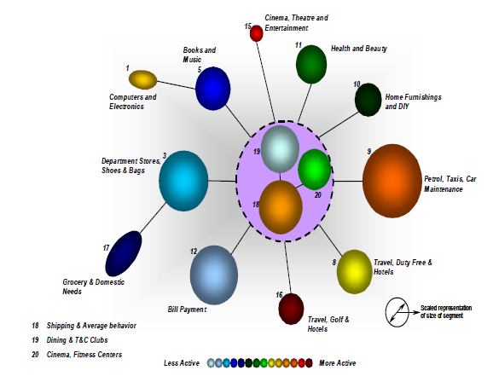





数据挖掘de过程
数据准备
数据挖掘
解释评估
解释评估
数据挖掘
数据转换
知识
模式
预处理
转换后数据
数据选择
预处理后数据
数据集成
目标数据
数据
数据源

Slide 3
GPT（Generative Pre-Trained Transformer） 数据集构成
GPT 模型的训练数据主要来源于以下几类：
维基百科：维基百科是一个多语言在线百科全书，英文版被广泛用于训练，因其内容权威且覆盖多领域。GPT-3 使用的维基百科数据约为 11.4GB，包含超过 42 亿个单词。
书籍数据集：包括 Project Gutenberg 和 BookCorpus 等，主要用于提升模型的语言表达和故事生成能力。例如，GPT-3 的 Books1 数据集可能来源于古腾堡项目，大小约为 21GB。
期刊与学术论文：如 ArXiv 和 PubMed 数据集，这些数据提供了严谨的学术内容，帮助模型在科学领域表现更佳。
Reddit 链接：WebText 数据集通过爬取 Reddit 上高质量的外部链接生成，代表了流行内容的趋势。GPT-2 和 GPT-3 均使用了扩展版本的 WebText 数据。
Common Crawl：这是一个大规模的网页抓取数据集，包含多语言和多领域的文本。研究人员通常会过滤出纯英文版本（如 C4 数据集）用于训练。
其他数据集：包括代码数据（如 GitHub）、论坛对话（如 StackExchange）以及视频字幕等，进一步丰富了模型的多样性。
GPT 模型的训练数据规模
GPT-1：约 5GB 数据，参数量为 1.17 亿。
GPT-2：约 40GB 数据，参数量为 15 亿。
GPT-3：约 45TB 数据，参数量为 1750 亿。
课后阅读：GPT3模型的数据预处理技术 https://wenku.csdn.net/column/3n3u6grwi8

Slide 4
ETL的数据清洗应用模型
ETL（Extract-Transform-Load ）中的数据清理应用模型
数据源2
数据源3
数据源1
抽取
抽取
清洗
清洗
抽取
中间数据源
装载
目标数据仓库

Slide 5
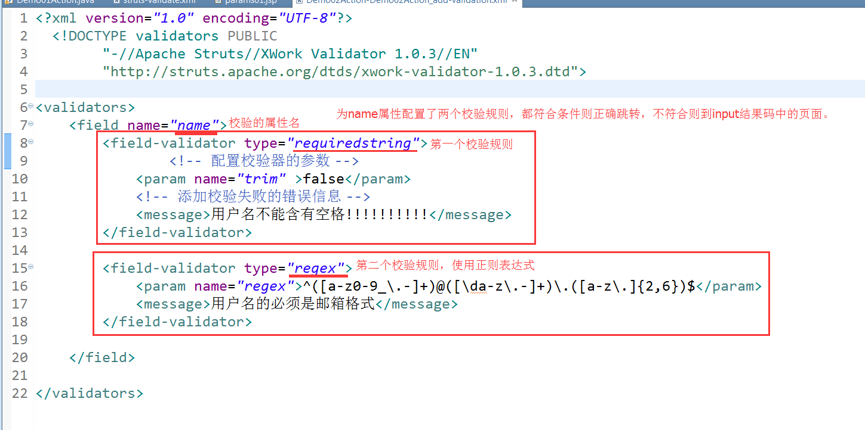
数据问题
残缺数据
错误数据
产生原因
业务系统不够健全，缺乏对输入的判断和检验机制而直接写入数据库造成
采集或输入错误
例如数值输入成了全角数字字符、字符串数据后面有多余的空格或回车符、日期格式不正确等
处理时，对于全角字符、数据中有不可见字符的问题，可通过SQL语句的数据库操作进行甄别，由客户在业务系统修正之后抽取；
日期数据格式错误或越界问题会导致ETL运行失败（失效），这类错误则需由业务部门在业务系统数据库中修正后再次抽取。
例如将考试分数录入为了负值或超出100的数值等。

Slide 6
数据问题
残缺数据
错误数据
重复数据
产生原因
数据系统重复采集了同一数据；
数据组织机制不够完善，缺乏对重复产生的数据的区分。
一般处理方法
删除重复项
合并处理，并添加“次数”字段来进行频次记录。
某一业务数据因复制、分享、备份等操作多处存放，数据采集时也被多次抽取。
例如数据库的主键设置不完善，无法区分重复产生的数据（例如无序号或时间戳等字段）

Slide 7
数据问题
残缺数据
错误数据
重复数据
异义数据
数据定义的语义差异，使数值所表达的意义有所偏差，并会造成数据处理结果的含义和解释的不同。
在数据集成时，“收入”字段在一批数据中表示的是税后收入，而在另外的一批数据中表示的是税前收入。

Slide 8
清理方法-消除重复项
一致性检查(consistency check)
消除重复项
属性值相同的记录被认为是重复记录
通过判断记录间的属性值是否相等来检测记录是否为重复项
合并和清除是消除重复项的基本方法
可将相同的记录进行合并消除，必要时可以添加计数变量对相同数据项出现的频次进行记录，用于后续的加权处理。

Slide 9
清理方法-无效值和缺失值处理
一致性检查(consistency check)
消除重复项
无效值和缺失值的处理
由于调查、编码和录入误差，数据中可能存在一些无效值和缺失值，需要给予适当的处理
常用方法
估算
很多数情况下，缺失的值必须手工填入（即手工清理）
用某个变量的样本均值、中位数或众数代替无效值和缺失值
这种办法简单，但没有更为充分考虑数据中已有的信息，误差可能较大

Slide 10
清理方法-无效值和缺失值处理
一致性检查(consistency check)
消除重复项
无效值和缺失值的处理
由于调查、编码和录入误差，数据中可能存在一些无效值和缺失值，需要给予适当的处理
常用方法
估算
逻辑推演
根据调查对象对其他问题的答案，通过变量之间的相关分析或逻辑推论进行估计
例如，某一产品的拥有情况可能与家庭收入有关，可以根据调查对象的家庭收入推算拥有这一产品的可能性

Slide 11
清理方法- -无效值和缺失值处理
一致性检查(consistency check)
消除重复项
无效值和缺失值的处理
由于调查、编码和录入误差，数据中可能存在一些无效值和缺失值，需要给予适当的处理
常用方法
估算
逻辑推演
整例删除
剔除含有缺失值的样本
由于很多问卷都可能存在缺失值，这种做法的结果可能导致有效样本量大大减少，无法充分利用已经收集到的数据
只适合关键变量缺失，或者含有无效值或缺失值的样本比重很小的情况

Slide 12
清理方法- -无效值和缺失值处理
一致性检查(consistency check)
消除重复项
无效值和缺失值的处理
由于调查、编码和录入误差，数据中可能存在一些无效值和缺失值，需要给予适当的处理
常用方法
估算
逻辑推演
整例删除
如果某一变量的无效值和缺失值很多，而且该变量对于所研究的问题不是特别重要，则可以考虑将该变量删除
这种做法减少了供分析用的变量数目，但没有改变样本量
变量删除

Slide 13
清理方法-无效值和缺失值处理
一致性检查(consistency check)
消除重复项
无效值和缺失值的处理
由于调查、编码和录入误差，数据中可能存在一些无效值和缺失值，需要给予适当的处理
常用方法
估算
逻辑推演
整例删除
指对于两两配对的变量，如果某样本中其中一个变量数据缺失，则在对该配对变量进行数据统计时应删除含有缺失值的数据，而在进行其他变量数据统计时不做处理。
处理时可采用保守的处理方法
将缺失值用特殊码（例如-1、null等）进行标注，并不真正删除，数据统计时区分处理即可，这样可以最大限度地保留数据样本中的可用信息
变量删除
成对删除

Slide 14
清理方法-错误值的检测及解决
一致性检查(consistency check)
消除重复项
无效值和缺失值的处理
错误值的检测及解决
用统计分析的方法识别可能的错误值或异常值
偏差分析
识别不遵守分布或回归方程的值

Slide 15
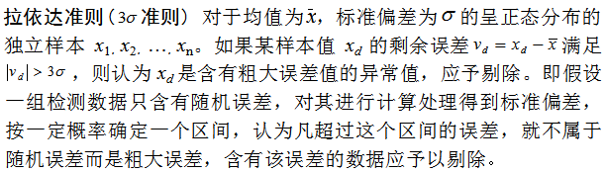
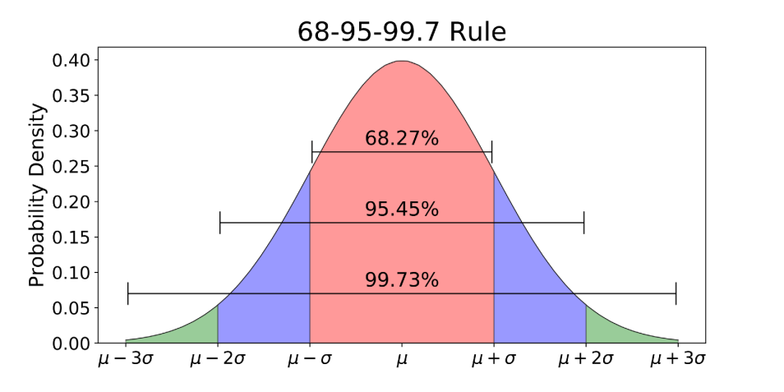
【例】判定下列数据集中的异常值
57.68 | 42.28 | 68.45 | 61.74 | 47.13 | 65.70 | 42.30 | 58.40 | 48.45 | 45.94 | 45.27 | 26.72 | 41.08 | 48.34 | 44.27 | 61.72
53.57 | 30.62 | 53.36 | 57.61 | 33.53 | 65.59 | 44.67 | 59.84 | 28.87 | 48.68 | 55.68 | 58.63 | 47.93 | 69.52 | 47.17 | 36.04
48.99 | 64.95 | 42.70 | 63.74 | 38.09 | 44.96 | 80.03 | 51.90 | 51.09 | 47.29 | 77.77 | 36.63 | 58.34 | 45.19 | 58.30 | 45.38
66.12 | 54.08 | 60.52 | 57.94 | 37.04 | 66.91 | 71.11 | 51.32 | 69.47 | 25.14 | 45.20 | 46.78 | 53.64 | 47.56 | 70.21 | 58.27
45.59 | 50.12 | 52.07 | 42.50 | 38.78 | 49.46 | 33.46 | 59.97 | 37.11 | 38.90 | 41.46 | 32.07 | 44.29 | 53.83 | 52.64 | 36.56
55.31 | 47.66 | 42.14 | 47.59 | 44.55 | 49.34 | 63.19 | 51.11 | 42.07 | 61.76 | 55.06 | 58.83 | 51.48 | 31.60 | 50.23 | 54.03
33.29 | 40.84 | 56.99 | 46.81 | 54.06 | 35.87 | 51.09 | 39.95 | 35.61 | 48.51 | 65.59 | 69.56 | 49.23 | 65.23 | 27.98 | 43.87
52.05 | 56.59 | 61.17 | 61.16 | 52.10 | 54.29 | 50.21 | 49.46 | 58.45 | 39.40 | 41.01 | 39.73 | 61.67 | 66.30 | 50.75 | 40.11
48.45 | 51.88 | 56.45 | 65.77 | 38.23 | 49.99 | 53.43 | 50.12 | 84.00 | 58.48 | 33.63 | 54.69 | 37.20 | 57.64 | 48.41 | 31.13
35.75 | 49.17 | 42.16 | 50.68 | 30.98 | 52.32 | 38.66 | 50.81 | 45.88 | 73.28 | 36.85 | 39.27 | 50.62 | 67.61 | 58.83 | 54.02
55.72 | 57.47 | 71.16 | 52.85 | 37.24 | 58.61 | 56.18 | 38.95 | 57.49 | 46.52 | 62.09 | 57.03 | 55.89 | 49.75 | 85.02 | 54.70
前提：
样本足够多；
样本呈正态分布或近似正态分布。

Slide 16
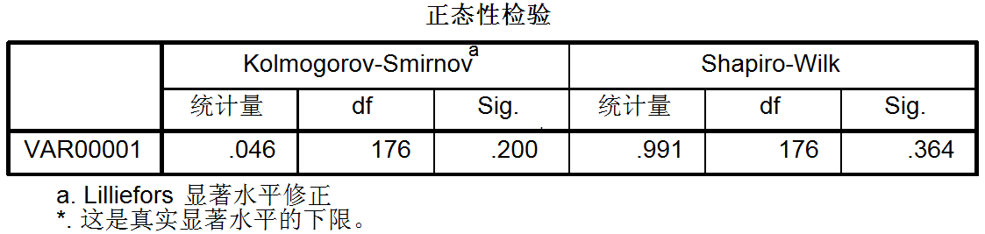
【例】判定下列数据集中的异常值
前提检验
样本足够多
K-S和S-W检验
计算均值、标准偏差
数值低于15.98或大于85.86的样本适用拉依达准则的剔除标准

Slide 17
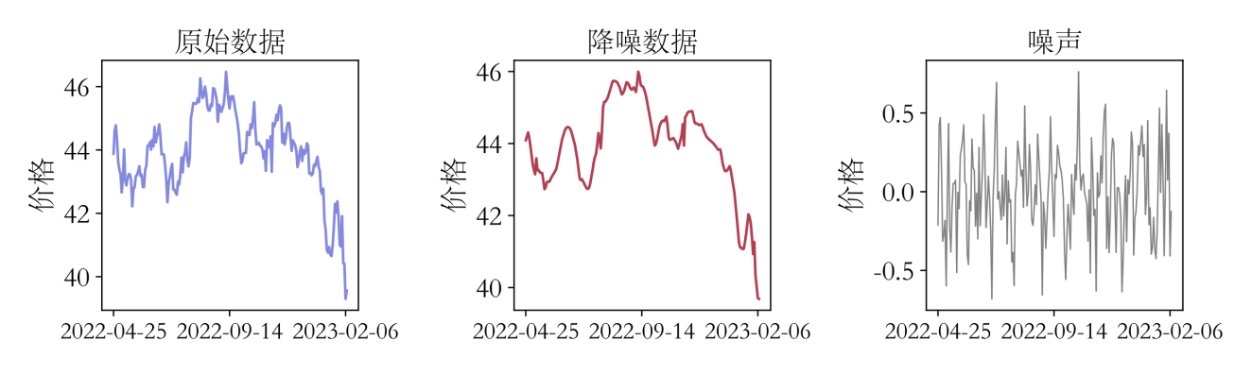
【例】噪声处理-分箱
分箱（Binning） 是将有序数据按特定的规则进行分组，进而实现数据离散化的降噪技术。
在分箱处理中，首先按照属性值划分子区间，如果一个属性值处于某个子区间范围内，就称为把该属性值放进这个子区间所代表的“箱”内。箱的宽度表示箱中数据的取值范围差值，箱的深度表示箱中数据的数量，具体的分箱方式可分为等宽分箱和等深分箱。

Slide 18
【例】噪声处理-分箱
分箱（Binning） 是将有序数据按特定的规则进行分组，进而实现数据离散化的降噪技术。

Slide 19
【例】噪声处理-分箱
完成分箱之后，需要对数据进行平滑处理：
箱均值平滑将箱内的数据替换为该箱中数据的均值；
箱中位数平滑将箱内的数据替换为该箱中数据的中位数；
箱边界平滑将箱中的最大值和最小值作为箱边界，其余数据替换为距离边界最近的边界值。
由于分箱方法考虑相邻的值，因此是一种局部平滑方法，箱的宽度越大，平滑效果越好。

Slide 20
【例】噪声处理-分箱
假设某商品在近9天的销量从小到大排序后分别为3，8，16，21，25，25，32，39，44。使用等深分箱将数据分为3组，再分别使用箱均值、箱中位数、箱边界平滑。对该商品历史9天的销量分箱平滑结果如表2-2所示。
表2-2 箱均值、箱中位数和箱边界平滑结果
算一算
 | 等深分箱 | 箱均值平滑 | 箱中位数平滑 | 箱边界平滑
箱1 | 3，8，16 | 9，9，9 | 8，8，8 | 3，3，16
箱2 | 22，25，25 | 24，24，24 | 25，25，25 | 22，25，25
箱3 | 31，39，44 | 38，38，38 | 39，39，39 | 31，44，44

Slide 21
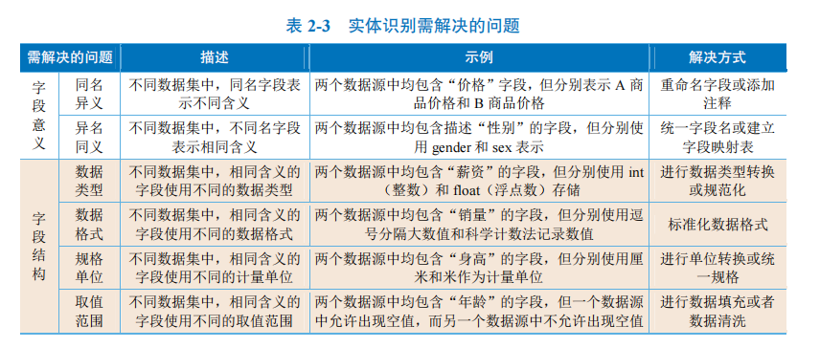
【例】数据集成-实体识别
实体识别是指识别一个或多个数据源中的两条不同记录是否描述同一实体。具体地，实体识别主要解决数据的字段意义和字段结构问题。

Slide 22
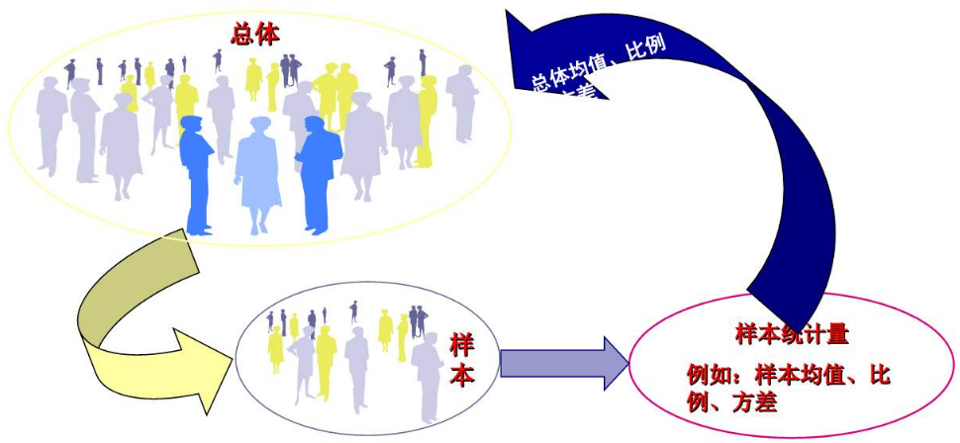
数据抽样
目的
缩减数据的量
体量
统计学与数据挖掘的数据抽样的目的不同
统计学中是因得到感兴趣的整个数据样本集的资金和时间成本太高
数据挖掘是为处理全部数据的资金成本和时间成本太高
维度

Slide 23
数据抽样
原则
抽取的数据应有代表性
抽取感兴趣的内容
抽样方法
简单随机抽样
分层抽样
系统抽样
整群抽样

Slide 24
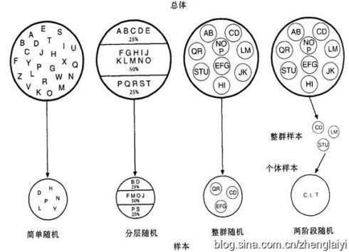
数据抽样 – 抽样方法
简单随机抽样
完全随机地从原始数据中抽取一定数量的样本
1
2
3
4
2
5
5
6
7
8
8
10
9
10
11
12
抽样样本
总体样本

Slide 25
数据抽样 – 抽样方法
简单随机抽样
分为
简单无放回抽样
简单有放回抽样
1
2
3
4
2
5
5
6
7
8
8
10
9
10
11
12
抽样样本
总体样本

Slide 26
数据抽样 – 抽样方法
简单随机抽样
优点
随机度高
简单
缺点
可能会效率低
抽到差得样本
抽出的样本分布不好
不能很好地代表总体
1
2
3
4
2
5
5
6
7
8
8
10
9
10
11
12
抽样样本
总体样本

Slide 27
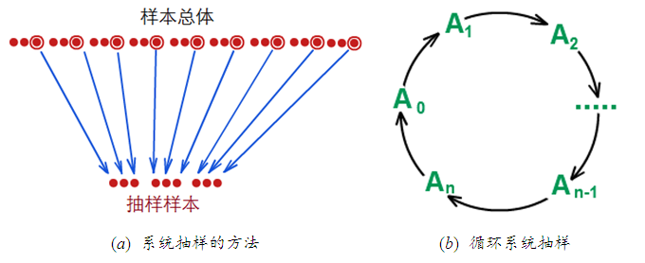
数据抽样 – 抽样方法
系统抽样
将总体中的各数据项先按一定顺序排列并编号，然后按照一定的规则抽样，例如：等距离抽样

Slide 28
数据抽样 – 抽样方法
系统抽样
优点：简便、具有统计推断能力
缺点：消除了可能存在的周期性

Slide 29
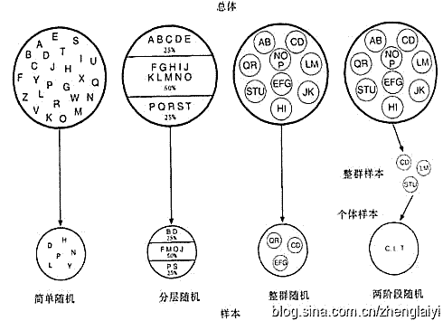
数据抽样 – 抽样方法
分层抽样
是把调查总体分为同质的、互不交叉的层（或类型），然后在各层（或类型）中独立抽取样本

Slide 30
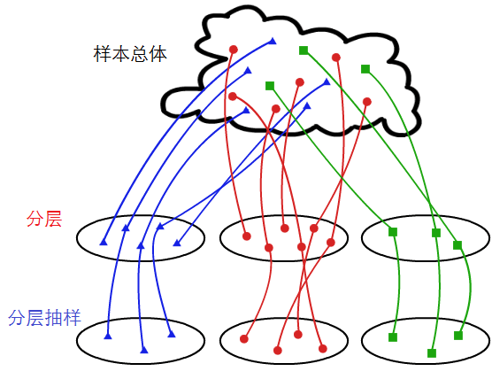
数据抽样 – 抽样方法
分层抽样
例如：调查零售店的销售数据时，按照其销售规模大小或库存额的大小分层，然后在每层中按简单随机方法抽取大型零售店若干、中型若干、小型若干
每组抽相同个数，或
按比例

Slide 31
数据抽样 – 抽样方法
分层抽样
优点：
适用于层间有较大的异质性，而每层内的个体具有同质性的总体，能提高总体估计的精确度，在样本量相同的情况下，其精度高于简单抽样和系统抽样；
能保证“层”的代表性，避免抽到“差”的样本；
不同层可以依据情况采用不同的抽样框和抽样方法。

Slide 32
数据抽样 – 抽样方法
分层抽样
缺点：
要求有高质量的、能用于分层的辅助信息；
由于需要辅助信息，抽样框的创建需要更多的费用，更为复杂，
抽样误差的估计也比简单抽样和系统抽样更复杂。

Slide 33


数据抽样 – 抽样方法
整群抽样
先将调查总体分为群，然后从中抽取群，对被抽中群的全部数据进行处理
整群抽样vs分层抽样

Slide 34
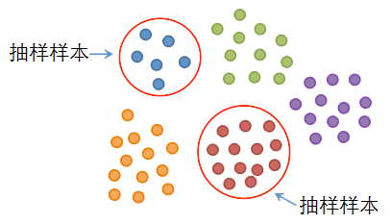
数据抽样 – 抽样方法
优点
适用于群间差异小，群内各个体差异大，可依据外观的或地域等的差异来划分的群体。
缺点
是群内单位有趋同性，其精度比简单抽样为低。

Slide 35

数据抽样 – 抽样方法

Slide 36
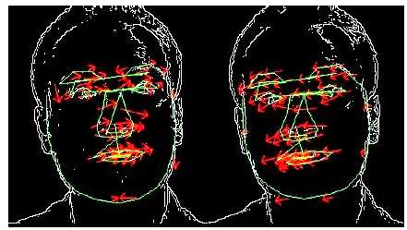
数据抽样的策略
具有代表性，体现数据的特性

Slide 37
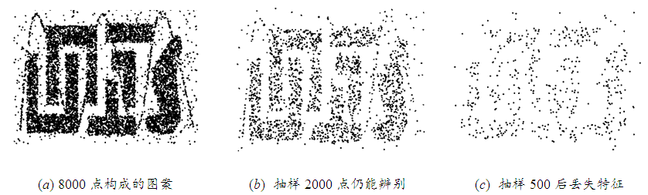
数据抽样的策略
具有代表性，体现数据的特性
保留原有特征

Slide 38
数据抽样的策略
具有代表性，体现数据的特性
保留原有特征

Slide 39
数据抽样-小结
数据抽样是降低数据体量，使其能够用于有效的数据挖掘的一个重要的方法
所采用的数据抽样的方法，需要根据数据挖掘的任务和数据的特性来针对地进行

Slide 40
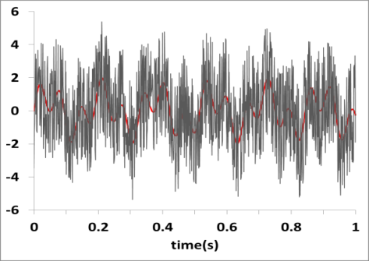
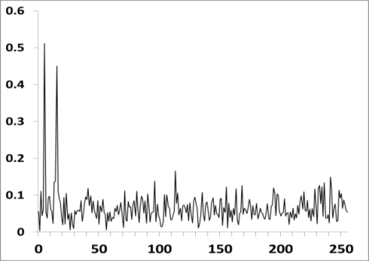
数据变换
数据变换是指将数据变换成适合于数据挖掘的形式
数据变换的目的
是为了从另一个角度、另一个域发现数据的更为显著的特征
提升数据处理算法的效率、效果
例如，将语音数据变换为频率谱，则更便于分析语音的特征

Slide 41
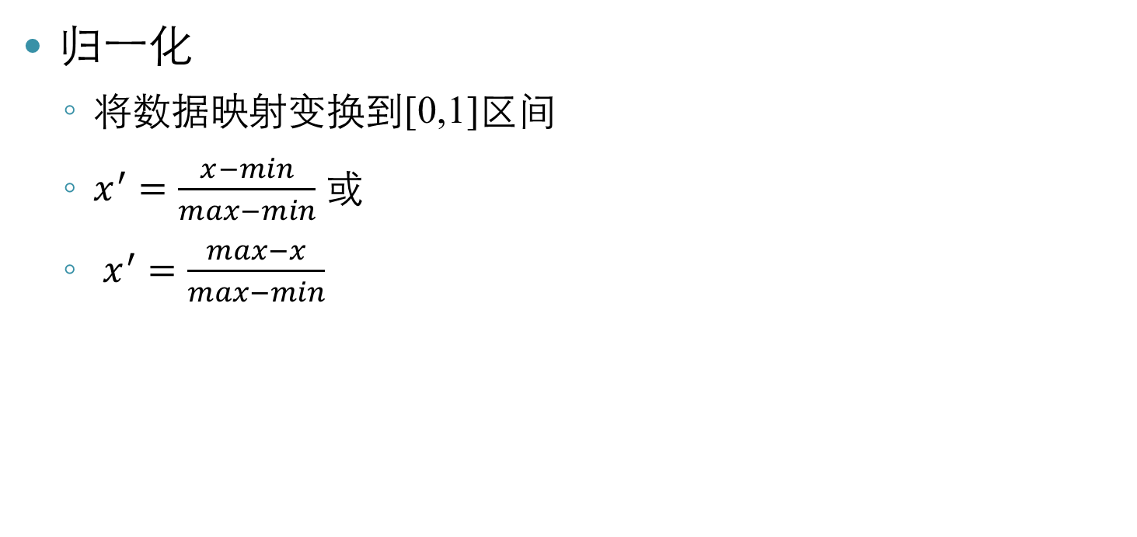
数据规范化
归一化
将数据映射变换到[0,1]区间
$x^{′}=\frac{x−min}{max−min}$ 或
$x^{′}=\frac{max−x}{max−min}$
目标: 使整个值的集合具有特定的性质
数据集合中的最小值，映射变换为0，最大值为1，其他数据依序变换

Slide 42
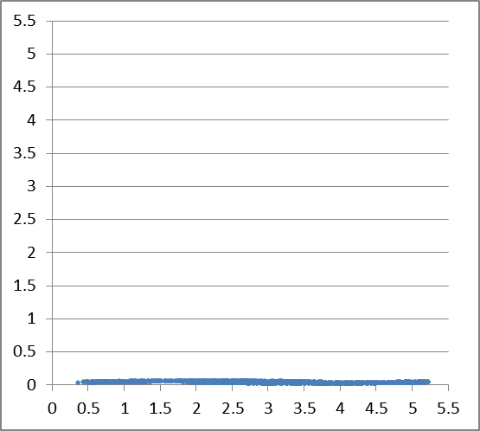
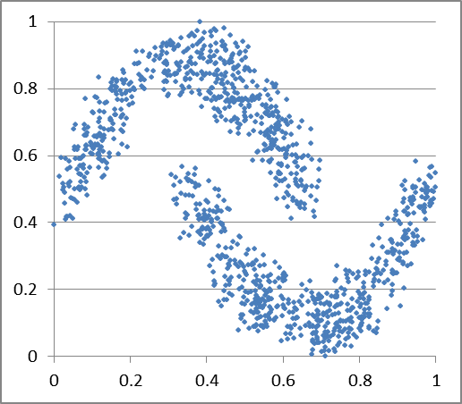
数据规范化
归一化
将数据映射变换到[0,1]区间
目的
便于进行比较
便于进行加权处理

Slide 43
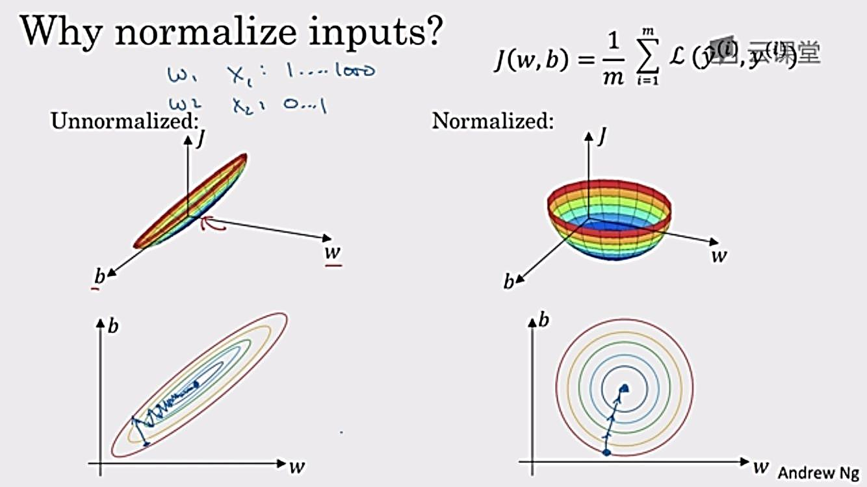
数据规范化
归一化
将数据映射变换到[0,1]区间
目的
便于进行比较
便于进行加权处理
算法需要

Slide 44
数据规范化
归一化
将数据映射变换到[0,1]区间
目的
最小 - 最大规范化
将数据映射到 [min, max]

Slide 45
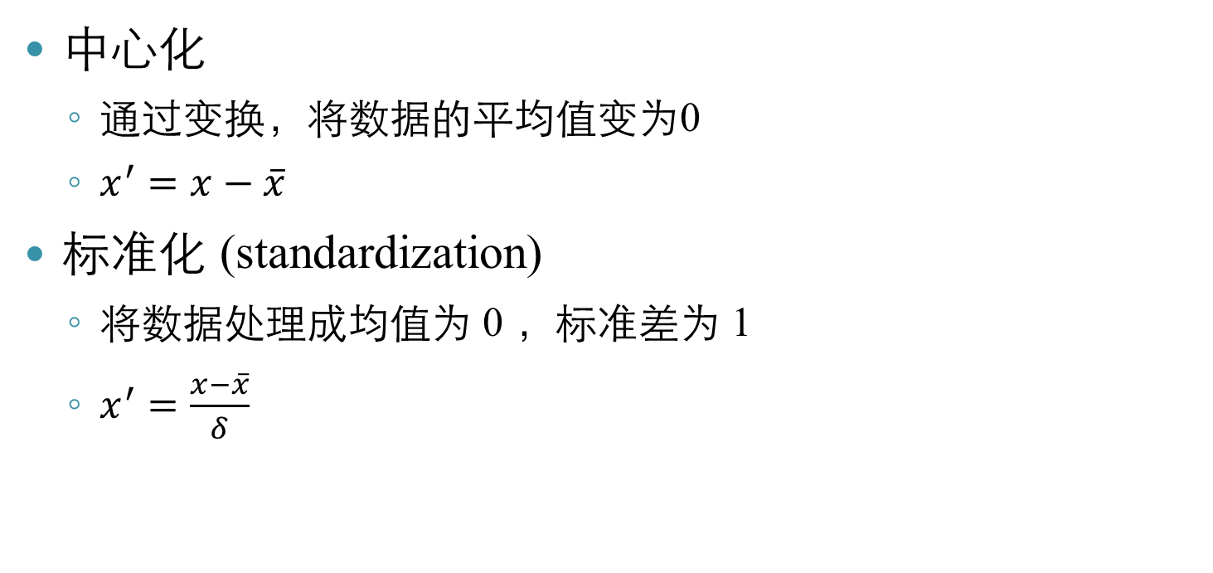
数据规范化
中心化
通过变换，将数据的平均值变为0
$x^{′}=x−\overline{x}$
标准化 (standardization)
将数据处理成均值为 0 ，标准差为 1
$x^{′}=\frac{x−\overline{x}}{δ}$
可以用中位数取代均值
可以用绝对标准差(absolute standard deviation)取代标准差

Slide 46
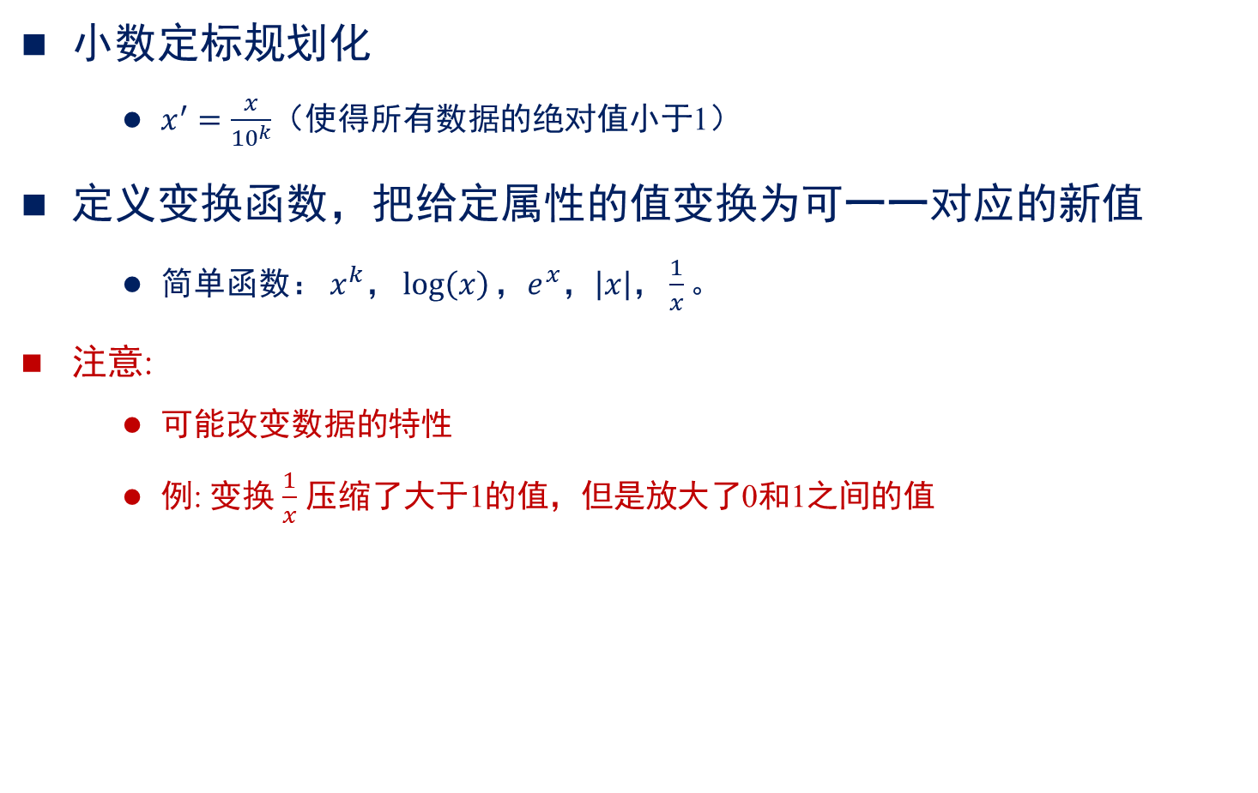
数据规范化
小数定标规划化
$x^{′}=\frac{x}{{10}^{k}}$（使得所有数据的绝对值小于1）
定义变换函数，把给定属性的值变换为可一一对应的新值
简单函数： $x^{k}，\log\left(x\right)，e^{x}，\left|x\right|，\frac{1}{x}。$
注意:
可能改变数据的特性
例: 变换 $\frac{1}{x}$ 压缩了大于1的值，但是放大了0和1之间的值

Slide 47
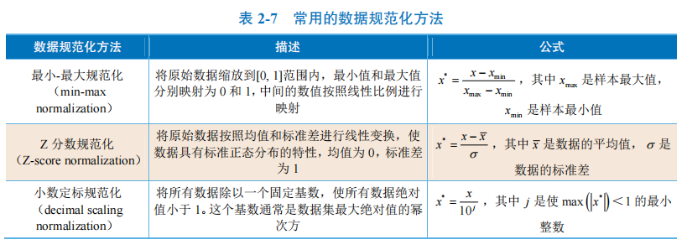
数据规范化-小结
数据规范化的主要目的就是消除数据之间量纲的差异，使得不同数据可以在同一个基准上进行比较和分析。常用的数据规范化方法包括最小-最大规范化、Z分数规范化、小数定标规范化。

Slide 48
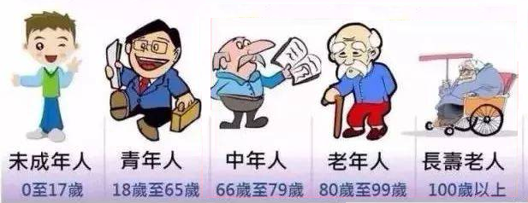
数据离散化
回顾分箱的基本思想
对于连续变量，在取值区间中指定n−1个分割点（split point）将其划分为n个区间
将一个区间中的所有值映射到同一个分类值
分箱可以用于数据离散化和去噪

Slide 49
数据离散化
离散化问题的关键
选择多少个分割点？分割点位置如何确定？
分割点数目一般由用户确定
分割点位置可以用非监督/监督方法确定
结果表示
区间：{(x₀, x₁], (x₁, x₂],..., (x_{n-1}, x_{n})}，其中x₀和x_{n}可以分别为-∞或+∞
不等式：x₀ < x ≤x₁, ..., x_{n-1} < x < x_{n}
差别：是否使用类信息

Slide 50
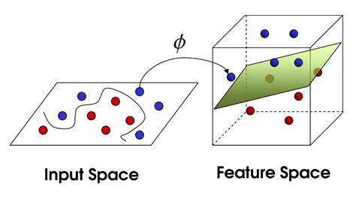
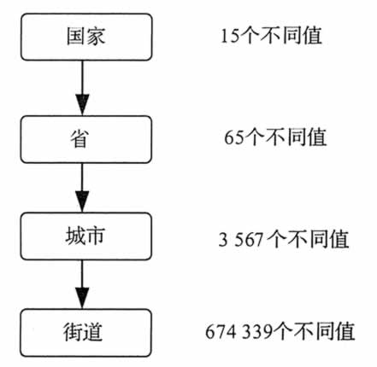
数据离散化
减少属性值个数，便于挖掘，结果知识表达更简洁、更易于理解、更易使用
为什么要离散化
数据规约，维规约
一些算法要求离散属性数据
产生概念分层结构，可在不同抽象层进行挖掘

Slide 51
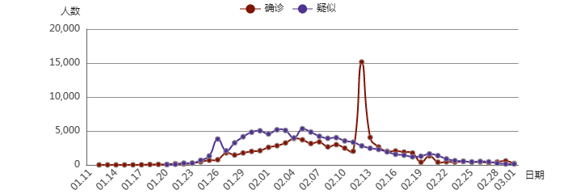
数据离散化
为什么要离散化
数据规约，维规约
一些算法要求离散属性数据
产生概念分层结构，可在不同抽象层进行挖掘
消除奇异值带来的影响
高
中
低

Slide 52
分类数据编码
二进制编码：先用序号为每个分类设定一个唯一ID，然后将ID对应的二进制编码作为编码结果。
【例】5个值{awful, poor, OK, good, great}的分类变量二元化。
属性值 | 整数值
awful | 0
poor | 1
OK | 2
good | 3
great | 4
属性值 | 整数值 | x₁ | x₂ | x₃
awful | 0 | 0 | 0 | 0
poor | 1 | 0 | 0 | 1
OK | 2 | 0 | 1 | 0
good | 3 | 0 | 1 | 1
great | 4 | 1 | 0 | 0
需要三个二元变量x₁、x₂、x₃

Slide 53
分类数据编码
二进制编码：方法
如果属性具有 m 个值，则将每个原始值唯一地映射到区间 [0, m−1] 中的一个整数 (保序)
把 m 个整数都变换成一个二进制数
需要 n = ⎡log₂m⎤ 个二进位表示这些整数
用 n 个二元属性表示这些二进制数
缺点：
建立了属性之间的联系(如good值用x₁=0， x₂=1，x₃=1表示)
不适合非对称属性处理

Slide 54
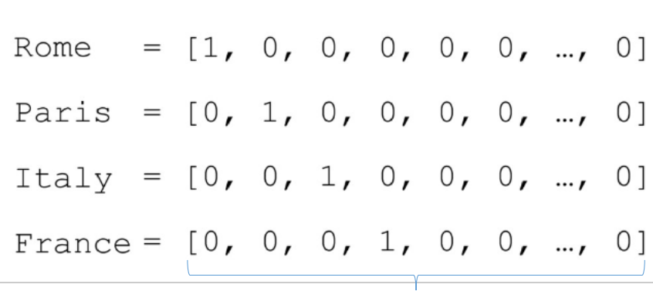
分类数据编码
独热编码（one hot）：将分类变量编码长度等于变量取值个数的向量，其中只有一个元素为1，其余为0。
【例】one hot的词嵌入
Rome Paris Italy France
Word k
…
k = 词典大小

Slide 55
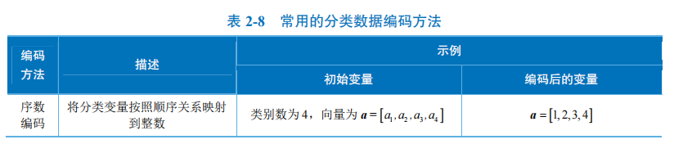
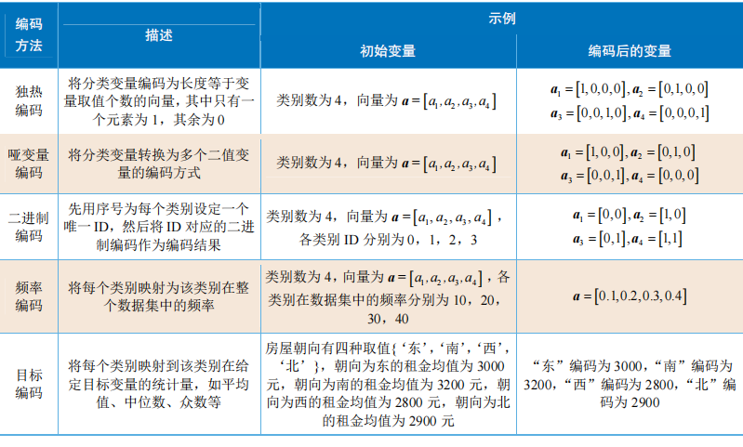
分类数据编码-小结
常见的分类数据编码方法包括序数编码、独热编码、二进制编码等。

Slide 56
实践案例：线上零售交易数据预处理
本节将对线上零售交易数据进行预处理，该数据集由 2021 月 12 月 1 日至 2023 年12 月 9 日期间发生的英国注册非商店在线零售的所有交易订单组成（数据集来源：https://www.kaggle.com/datasets/puneetbhaya/online-retail），共包含 541909 个样本，部分数据样例见表 2-9，具体字段包括发票编号、商品代码、商品描述、数量、发票日期、单价、客户 ID、国家（交易发生的国家）。
发票编号 | 商品代码 | 商品描述 | 数量 | 发票日期 | 单价 | 客户ID | 国家
536365 | 85123A | WHITE HANGING HEART T-LIGHT HOLDER | 6 | 01-12-2021 08:26 | 2.55 | 17850 | United Kingdom
536365 | 71053 | WHITE METAL LANTERN | 6 | 01-12-2021 08:26 | 3.39 | 17850 | United Kingdom
536365 | 84406B | CREAM CUPID HEARTS COAT HANGER | 8 | 01-12-2021 08:26 | 2.75 | 17850 | United Kingdom
… | … | … | … | … | … | … | …
581587 | 23255 | CHILDRENS CUTLERY CIRCUS PARADE | 4 | 09-12-2023 12:50 | 4.15 | 12680 | France
581587 | 22138 | BAKING SET 9 PIECE RETROSPOT | 3 | 09-12-2023 12:50 | 4.95 | 12680 | France

Slide 57
实践案例：线上零售交易数据预处理
数据预处理。使用isnull函数查看各字段数据缺失的情况。结果显示，“商品描述”和“客户ID”分别存在1454和135080条数据缺失，由于“商品描述”字段的缺失值较少，占比约0.27%，可予以删除处理。

Slide 58
实践案例：线上零售交易数据预处理
查看数据分布情况。通过describe函数查看数值型数据的分布情况。从输出结果中可以观察到，“数量”和“单价”字段的最小值存在负数的情况，这显然有悖于事实，因此需要筛选出数量大于等于1，单价大于0的数据进行后续分析。

Slide 59
实践案例：线上零售交易数据预处理
索引过滤。使用data_processed函数对数量大于等于1，单价大于0的数据进行索引和筛选。使用方法如下：

Slide 60
实践案例：线上零售交易数据预处理
分层抽样。“客户ID”缺失数据较多，不宜直接删除，可根据后续的具体挖掘任务进行合适的处理。为了节省模型训练时间，可对数据进行分层抽样，根据“国家”字段从全部数据中抽取10000条数据。在这个过程中，每个国家的数据按比例被抽取，以确保抽样后的样本仍能保持总体数据集中不同国家的分布特征。本例中使用sklearn库中的StratifiedShuffleSplit类，定义一个分层抽样函数。

Slide 61
实践案例：线上零售交易数据预处理
连续数据离散化。“国家”字段是离散型数据，使用哑编码的方式将其转换为数值特征。pandas库中get_dummies()方法可直接对离散特征进行哑编码处理。

Slide 62
Q/A 谢谢！

